Slide 1
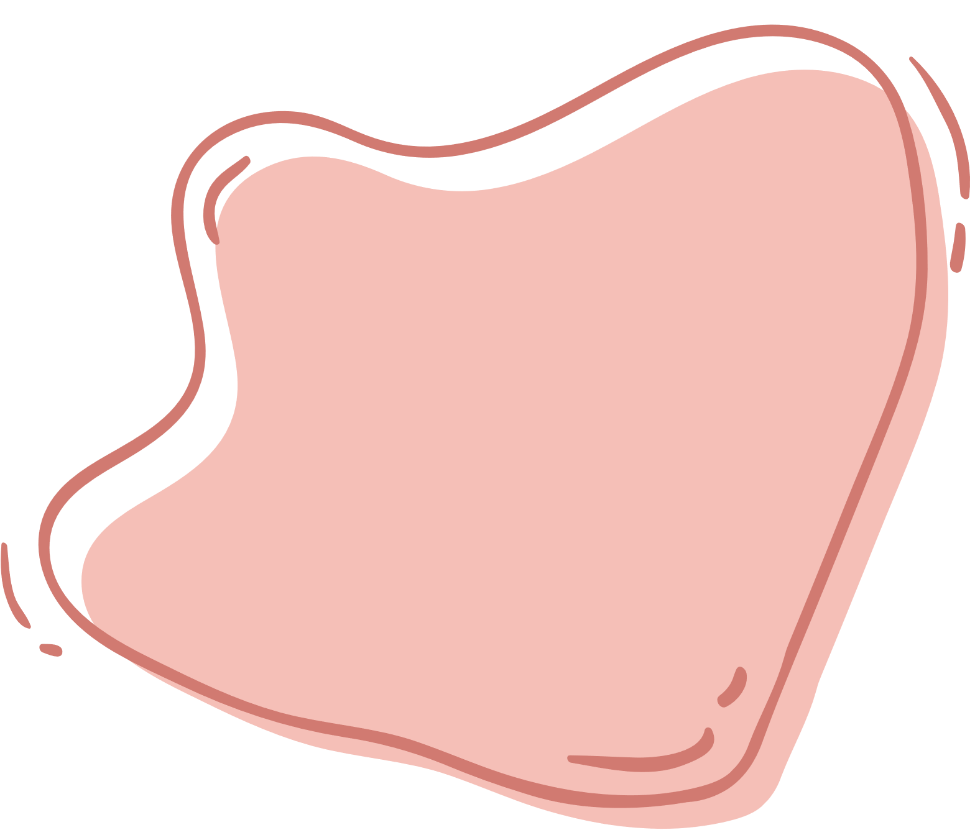

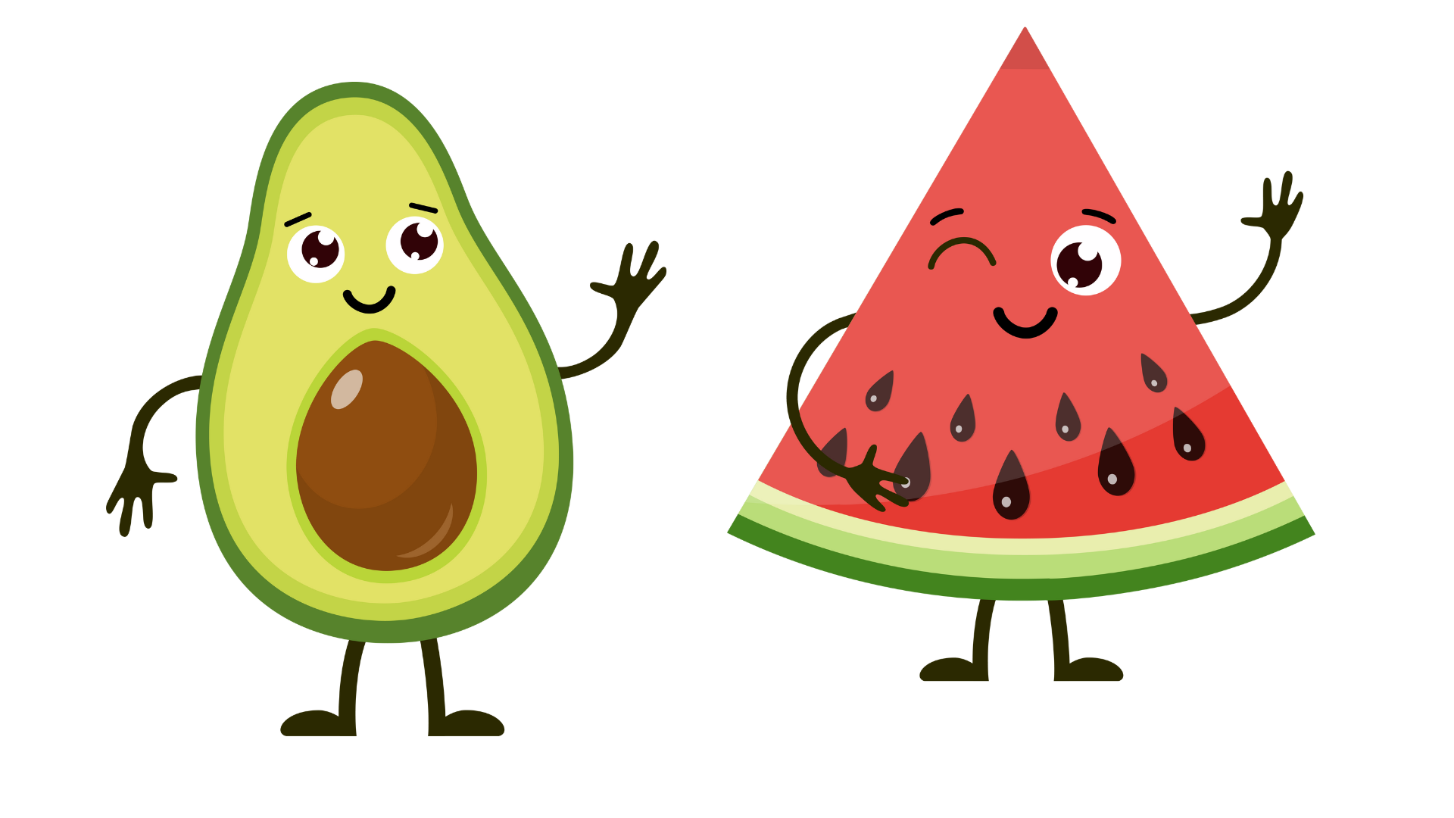
BÀI 71:
CHIA SỐ CÓ NĂM CHỮ SỐ CHO SỐ CÓ MỘT CHỮ SỐ
GV: BÙI HỒNG PHÚC
LỚP 3B

Slide 2


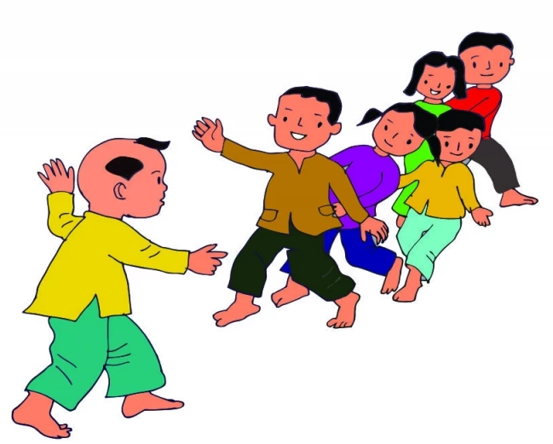

KHỞI ĐỘNG
Trò chơi “Rồng cuốn lên mây”
Em cất tiếng hát: “Rồng cuốn lên mây
Rồng cuốn lên mây
Ai mà tính giỏi về đây với mình.”
Sau đó em hỏi: “Người tính giỏi có nhà hay không?”
Một em HS bất kì trả lời: “Có tôi! Có tôi”
Em làm đầu rồng ra phép tính, ví dụ 64 : 8 bằng bao nhiêu?
Em tính giỏi trả lời (nếu trả lời đúng thì được đi tiếp theo em đầu rồng). Cứ như thế em làm đầu rồng cứ ra câu hỏi và cuốn đàn lên mây.

Slide 3
TIẾT 1: CHIA SỐ CÓ NĂM CHỮ SỐ CHO SỐ CÓ MỘT CHỮ SỐ
(CHIA HẾT)

Slide 4


Slide 5


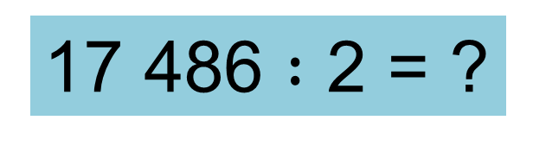
Bài toán: Chia đều 17 486 con vịt vào 2 trang trại. Hỏi mỗi trang trại có bao nhiêu con vịt?
17 486 $:$ 2 = ?
17 chia 2 được 8, viết 8.
8 nhân 2 bằng 16; 17 trừ 16 bằng 1
Hạ 4, được 14; 14 chia 2 được 7, viết 7
7 nhân 2 bằng 14; 14 trừ 4 bằng 0
Hạ 8; 8 chia 2 được 4, viết 4
4 nhân 2 bằng 8; 8 trừ 8 bằng 0.
Hạ 6; 6 chia 2 được 3, viết 3
3 nhân 2 bằng 6; 6 trừ 6 bằng 0.

Slide 6

KẾT LUẬN
Thực hiện phép chia từ trái qua phải.
Nếu một phép chia thành phần có dư thì hạ xuống hàng dưới cho phép chia thành phần tiếp theo.
Trường hợp số đang xét bé hơn số chia thì hạ tiếp chữ số của hàng tiếp theo xuống ghép cặp.

Slide 7

LUYỆN TẬP
Thảo luận cặp đôi
Bài tập 1: Tính
25 684 : 4 = 6 421
37 085 : 5 = 7 417

Slide 8

Bài tập 2: Đặt tính rồi tính
21 684 : 4 16 025 : 5 45 789 : 3
21 684 : 4 = 5 421
16 025 : 5 = 3 205
45 789 : 3 = 15 263

Slide 9


Bài tập 3: Một kho chứa 10 160 kg muối. Người ta chia đều số muối đó vào 4 ô tô để chở lên miền núi. Hỏi ô tô chở bao nhiêu ki – lô – gam muối?
Bài giải
Số muối mỗi ô tô chở là:
10 160 : 4 = 2 540 (kg)
Đáp số: 2 540 kg.
Tóm tắt
Chứa: 10 160 kg muối
Chia đều vào 4 ô tô
Ô tô chở .?. kg muối

Slide 10
TIẾT 2: CHIA SỐ CÓ NĂM CHỮ SỐ CHO SỐ CÓ MỘT CHỮ SỐ
(CÓ DƯ)

Slide 11
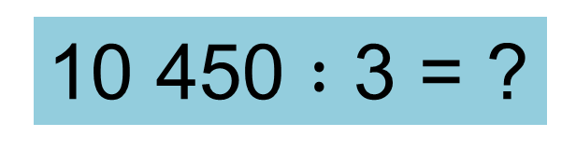
Một xưởng may có 10 450 m vải, người ta dùng số vải đó để may quần áo, mỗi bộ quần áo may hết 3 m vải. Hỏi may được nhiều nhất bao nhiêu bộ quần áo như vậy và còn thừa mấy mét vải?
10 450 $:$ 3 = ?
10 chia 3 được 3, viết 3
3 nhân 3 bằng 9; 10 trừ 9 bằng 1.
Hạ 4, được 14; 14 chia 3 được 4, viết 4
4 nhân 3 bằng 12; 14 trừ 12 bằng 2
Hạ 5, được 25; 25 chia 3 được 8, viết 8
8 nhân 3 bằng 24; 25 trừ 24 bằng 1
Hạ 0, được 10; 10 chia 3 được 3, viết 3
3 nhân 3 bằng 9; 10 trừ 9 bằng 1.

Slide 12

KẾT LUẬN
Thực hiện phép chia từ trái sang phải
Nếu một phép chia thành phần có dư thì hạ số dư xuống hàng dưới cho phép chia thành phần tiếp theo.
Trường hợp số đang xét bé hơn số chia thì hạ tiếp chữ số của hàng tiếp theo xuống ghép cặp.
Các phép chia vừa thực hiện đều có số dư khác 0.

Slide 13
LUYỆN TẬP
Thảo luận cặp đôi
Bài tập 1:
a) Tính
15 827 : 5 = 3 165
26 167 : 4 = 6 541

Slide 14

b) Số ?
Phép chia | Số bị chia | Số chia | Thương | Số dư
(A) | ? | ? | ? | ?
(B) | ? | ? | ? | ?
15 827
5
3 165
2
26 167
4
6 541
3

Slide 15
Bài tập 2: Đặt tính rồi tính
21 437 : 3 36 095 : 8
21 437 : 3 = 7 145
36 095 : 8 = 4 511

Slide 16

Bài tập 3: Có 10 243 viên thuốc, người ta đóng vào các vỉ, mỗi vỉ 8 viên thuốc. Hỏi đóng được nhiều nhất bao nhiêu vỉ thuốc và còn thừa ra mấy viên?
Bài giải
10 243 : 8 = 1 280 (dư 3)
Vậy đóng được nhiều nhất 1 280 vỉ thuốc và còn thừa ra 3 viên.
Đáp số: 1 280 vỉ thuốc, thừa 3 viên
Tóm tắt
Có: 10 243 viên thuốc
Mỗi vỉ: 8 viên thuốc
Đóng được nhiều nhất ? viên; còn thừa ? viên.

Slide 17
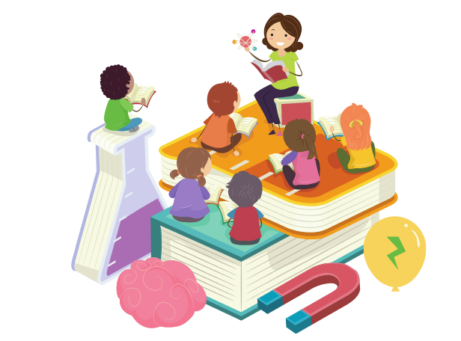
TIẾT 3: LUYỆN TẬP

Slide 18
Bài tập 1: Tính nhẩm (theo mẫu)
Mẫu: 15 000 : 5 = ?
Nhẩm: 15 nghìn : 5 = 3 nghìn
15 000 : 5 = 3 000
21 000 : 3 b. 24 000 : 4
c. 56 000 : 7
Kết quả:
a. 21 nghìn : 3 = 7 nghìn
21 000 : 3 = 7 000
b. 24 nghìn : 4 = 6 nghìn
24 000 : 4 = 6 000
c. 56 nghìn : 7 = 8 nghìn
56 000 : 7 = 8 000

Slide 19
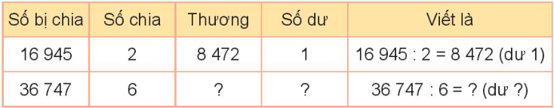
Bài tập 2: Số ?
6 124
3
36 747 : 6 = 6 124 (dư 3)

Slide 20
Bài tập 3:
a) Đặt tính rồi tính
45 250 : 5 27 162 : 3 36 180 : 4
45 250 : 5 = 9 050
27 162 : 3 = 9 054
36 180 : 4 = 9 045

Slide 21

b. Trong các phép tính ở câu a:
- Phép tính nào có kết quả lớn nhất?
- Phép tính nào có kết quả bé nhất?
Kết quả
Phép tính 27 162 : 3 = 9 054 có kết quả lớn nhất.
Phép tính 36 180 : 4 = 9 045 có kết quả bé nhất.

Slide 22

Bài tập 4: Có 12 000 bút sáp màu. Người ta đóng hết số bút sáp màu đó vào các hộp, mỗi hộp 6 bút sáp. Hỏi đóng được tất cả bao nhiêu hộp bút sáp màu?

Slide 23
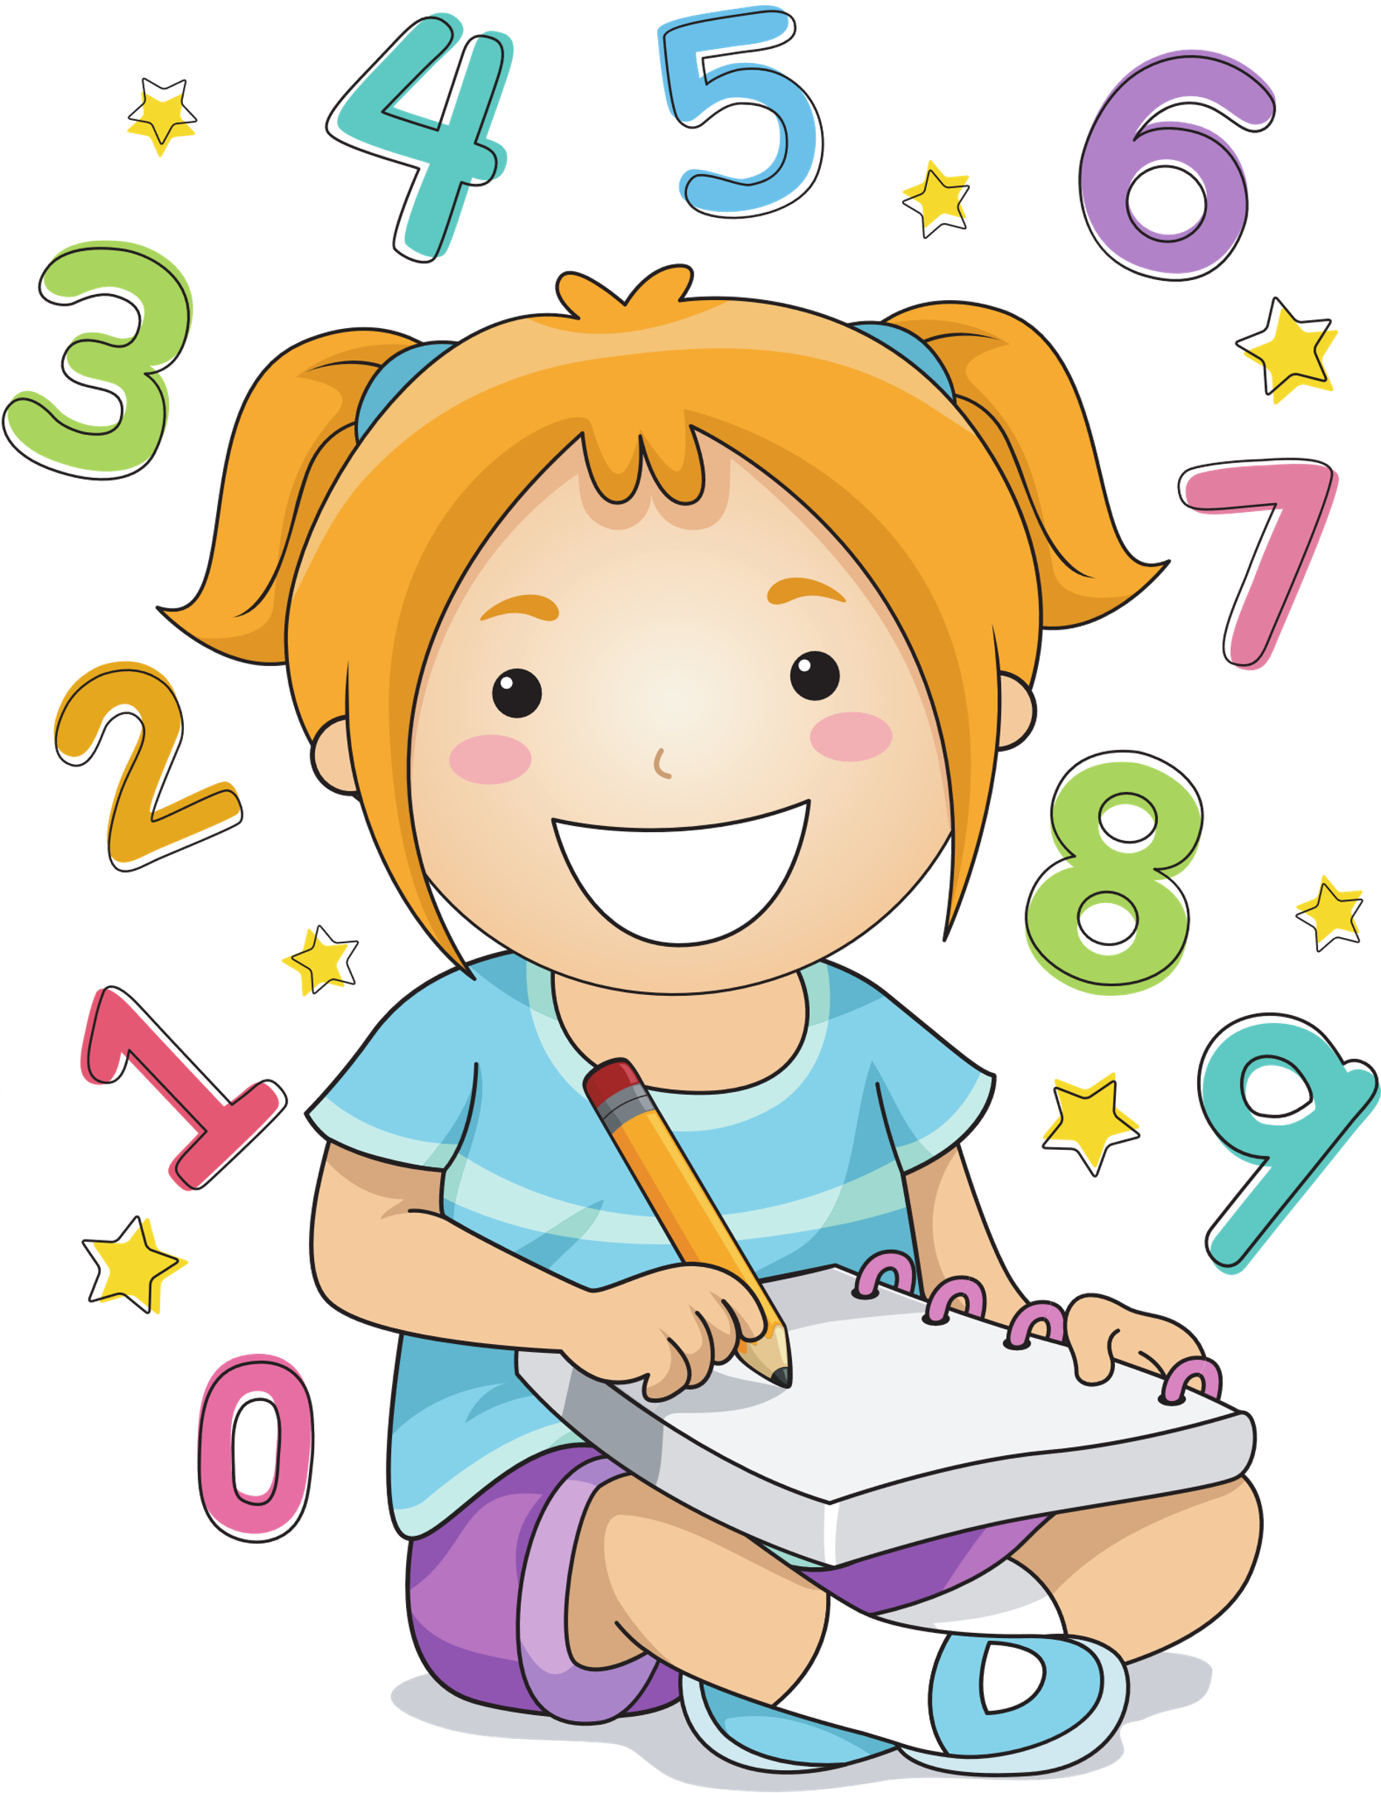
Gợi ý:
Nếu đựng vào các hộp, mỗi hộp 4 bút thì được bao nhiêu hộp?
Nếu đựng vào các hộp, mỗi hộp 7 bút thì được nhiều nhất bao nhiêu hộp và còn thừa mấy bút sáp màu?

Slide 24
Tóm tắt
6 bút sáp: 1 hộp
12 000 bút sáp: ... hộp?
Bài giải
Số bút sáp màu có là:
12 000 : 6 = 2 000 (hộp)
Đáp số: 2 000 hộp

Slide 25
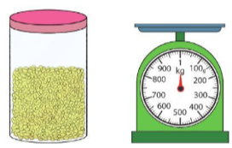
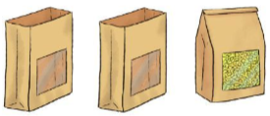
VẬN DỤNG
Bài tập: Có 930 g đỗ xanh, chia đều vào 3 túi. Hỏi mỗi túi đỗ xanh như thế cân nặng bao nhiêu gam?

Slide 26
Tóm tắt:
3 túi: 930 g
1 túi: ? g
Bài giải
Mỗi túi đỗ xanh nặng số gam là:
930 : 3 = 310 (g)
Đáp số: 310 g đỗ xanh.

Slide 27


HƯỚNG DẪN VỀ NHÀ
01.
Ôn lại kiến thức đã học
02.
Làm các bài tập trong SBT.
03.
Đọc và xem trước bài mới.

Slide 28

HẸN GẶP LẠI CÁC EM Ở TIẾT HỌC SAU!

